Slide 1
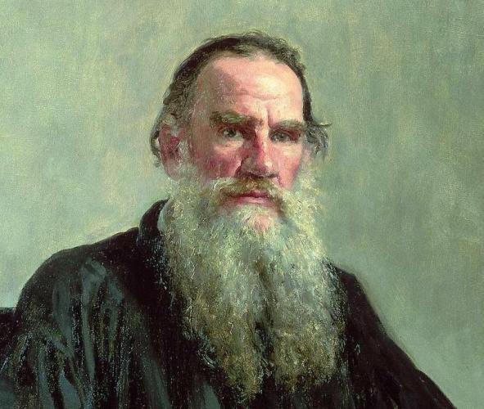
Лев Николаевич Толстой
(1828 – 1910)

Slide 2
Л.Н.Толстой родился 28 августа 1828г. в усадьбе Ясная Поляна под Тулой. Толстые принадлежали к старинному дворянскому роду

Slide 3
Николай Ильич Толстой– отец писателя, подполковник Павлоградского гусарского полка. Мария Николаевна Волконская – мать, была дочерью и единственной наследницей одного из богатейших русских вельмож, умерла в 1831г

Slide 4
В семье Толстых было четверо сыновей (Николай, Сергей, Дмитрий, Лев) и дочь Мария. После смерти матери воспитанием осиротевших детей занялась дальняя родственница Т.А.Ергольская. В 1837г. семья переехала в Москву, т.к. старшему брату Николаю нужно было поступать в университет. В этом же году умер отец, не оставив после себя практически никакого состояния. В 1840г. опекуншей Толстых становится их тетка П.И.Юшкова, жившая в Казани, и семья переезжает к ней

Slide 5
В 1844г. Л.Н.Толстой поступил в Казанский университет на факультет восточных языков, а затем перевелся на юридический. В 1847г. подал прошение об отчислении и отправился в Ясную Поляну. Начал вести дневник, который, с небольшими перерывами, вел всю жизнь

Slide 6
Деятельность Толстого в Ясной Поляне отчасти описана в произведении «Утро помещика». Здесь он занялся изучением английского языка, музыкой, юриспруденцией. В 1849г. открыл школу для крестьянских детей, где часто сам проводил занятия. В 1851г. граф Толстой сильно проигрался в карты и отправился вместе с братом Николаем на военную службу на Кавказ, где участвовал во многих стычках с горцами. В 1854г. принимал участие в обороне Севастополя

Slide 7
1852 – 1857 – выход в свет трилогии «Детство», «Отрочество», «Юность». Здесь на первое место выходит диалектика души самого человека. Позже диалектика души стала главным художественным методом писателя. 1855 – 1856гг. – «Севастопольские рассказы». В 1856г. Толстой навсегда покинул военную службу

Slide 8
После военной службы Толстой некоторое время провел в Петербурге, а затем, утомленный столичной жизнью, вернулся в Ясную Поляну. Здесь он усердно занялся хозяйством, увлекся полевыми работами. 1857г., 1859г. – поездки за границу (Франция, Англия, Германия, Швейцария, Италия)

Slide 9
Вернувшись из-за границы, Толстой всецело отдался школам и начал издавать педагогический журнал «Ясная Поляна». В начале 60-х годов увлекся общественной деятельностью. Во время реформы 1861г. был посредником между крестьянами и помещиками в вопросе о разделении земель. 1862г. – женился на дочери известного московского врача Софье Андреевне Берс. 1863г. – повесть «Казаки», где нашли отражение собственные впечатления писателя о Кавказе

Slide 10
В течение первых 15 лет после женитьбы Толстой создал два крупнейших произведения: «Война и мир» (1863 – 1869) и «Анна Каренина» (1873 – 1877)

Slide 11
В начале 1880-х годов произошел перелом в мировоззрении писателя, он постепенно разочаровался в религии и Церкви, стал критически относиться к духовенству и вероучению. В 1899г. вышел роман «Воскресение», в котором автор показал жизнь различных социальных слоев современной ему России: духовенство здесь было показано с отрицательной стороны. В 1901г. синод объявил об отлучении Толстого от церкви

Slide 12
В конце 80-х годов вышли в свет: «Смерть Ивана Ильича», «Крейцерова соната», «Дьявол», «Отец Сергий». В 1904г.была написана повесть «Хаджи-Мурат», которая была опубликована уже после смерти писателя (в 1911г.). Повесть посвящена историческим событиям времен Кавказской войны. В 90-е годы Толстой отказывается от удобств богатой жизни, одевается в простую одежду, много занимается физическим трудом, становится вегетарианцем, все свое состояние и права литературной собственности отдает семье

Slide 13
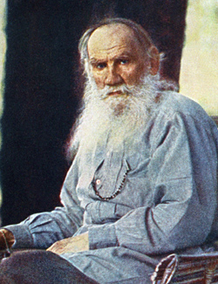
В ночь на 28 октября 1910г.Л.Н.Толстой навсегда покинул Ясную Поляну в сопровождении своего врача. Определенного плана путешествия у него не было. Затем решено было поехать в Новочеркасск к племяннице, а там взять билеты в Болгарию. По дороге писатель простудился и заболел воспалением легких. Они сошли на одной из станций в Липецкой области

Slide 14
7 ноября Л.Н.Толстой умер. 10 ноября был похоронен в Ясной Поляне, на краю оврага в лесу

